Slide 1
Кто что умеет???

Slide 2
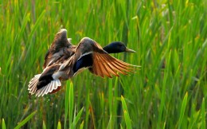
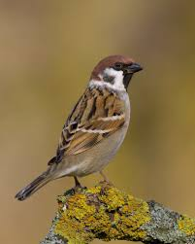
летающие
Утка (үрдәк)
Воробей (чыпчык)

Slide 3
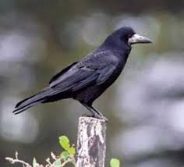
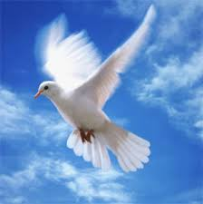
летающие
Ворона(карга)
Голубь(күгәрчен)

Slide 4
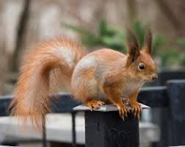
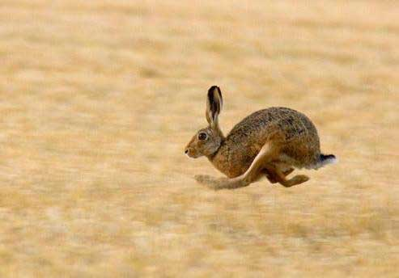
Прыгающие
Белка(тиен)
Заяц(куян)

Slide 5
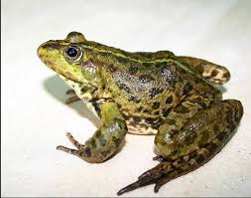
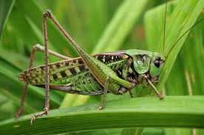
Прыгающие
Лягушка(бака)
Кузнечик
(чикерткә)

Slide 6
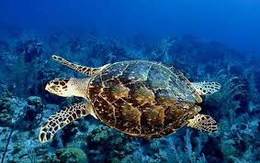
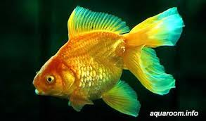
Плавающие
Черепаха(ташбака)
Рыба(балык)

Slide 7
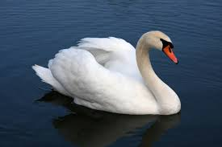
Плавающие
Лебедь
(Ак кош)

Slide 8
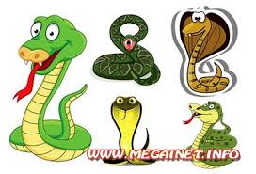
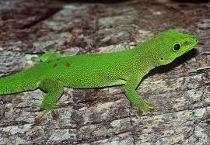
Ползающие
Змея(елан)
Ящерица(кәлтә)

Slide 9
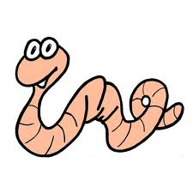
Ползающие
червяк
(чели)

